Slide 1
“ΑΣΦΑΛΙΣΗ
ΖΩΗΣ - ΠΕΡΙΟΥΣΙΑΣ.”
ΕΛΛΗΝΙΚΟ ΜΕΣΟΓΕΙΑΚΟ ΠΑΝΕΠΙΣΤΗΜΙΟ
ΣΧΟΛΗ ΔΙΟΙΚΗΣΗΣ ΚΑΙ ΟΙΚΟΝΟΜΙΑΣ
ΤΜΗΜΑ ΛΟΓΙΣΤΙΚΗΣ & ΧΡΗΜΑΤΟΟΙΚΟΝΟΜΙΚΗΣ
Επιμέλεια:
ΝΙΚΟΛΑΟΣ ΓΡΗΓΟΡΑΚΗΣ (PhD, MSc, B.A.)

Slide 2
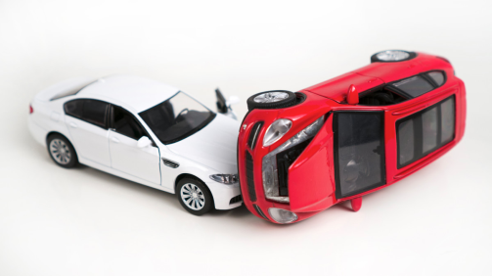
ΣΤΟΧΟΙ ΠΑΡΟΥΣΙΑΣΗΣ
Εισαγωγή στην έννοια και στην περιγραφή της ασφάλισης αυτοκινήτου – χερσαίων οχημάτων.
Ο συγκεκριμένος κλάδος ασφάλισης ασχολείται με την κάλυψη των κινδύνων που μπορούν να προκαλέσουν ζημία ή απώλεια των χερσαίων οχημάτων.
Οι καλύψεις αυτές παρέχονται συμπληρωματικά στην κύρια κάλυψη του συμβολαίου αστικής ευθύνης κυκλοφορίας του οχήματος και είναι προαιρετικές σε αντίθεση με αυτές της αστικής ευθύνης όπου η υποχρεωτικότητα τους εξασφαλίζεται βάσει νόμου.
Σύμφωνα με το Νόμο (Ν.489/1976, Π.Δ. 237/1986, ν.2496/1997) όλοι έχουν υποχρέωση να συνάψουν ασφάλιση για την κάλυψη της “αστικής ευθύνης” τους έναντι τρίτων από ατύχημα που μπορεί να προκαλέσει το αυτοκίνητό τους.

Slide 3

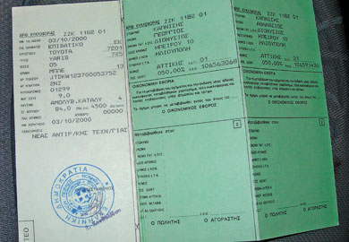
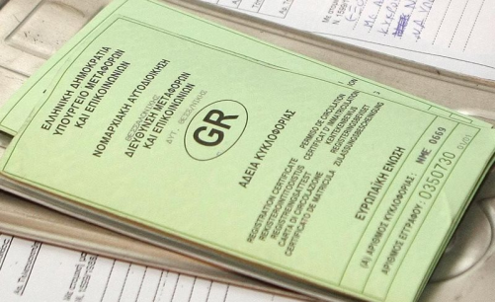
ΑΣΦΑΛΙΣΗ ΑΥΤΟΚΙΝΗΤΟΥ
Βλ. σημειώσεις για ασφαλιστική σύμβαση: ουσιώδη στοιχεία και δομή της
Ασφαλιστήριο Συμβόλαιο Αυτοκινήτου
Αναλυτική Περιγραφή Τροχοφόρου Οχήματος
• Εταιρεία Κατασκευής
• Αριθμός Κυκλοφορίας
• Φορολογήσιμοι Ίπποι
• Αριθμός Κινητήρα, Αριθμός Πλαισίου (από άδεια κυκλοφορίας)
• Χρώμα, θέσεις επιβαινόντων, τύπος οχήματος, χρήση (Ι.Χ. ή Δ.Χ.)
Περιγραφή Ασφαλιζόμενων Κινδύνων (Καλύψεις), Ανώτατα Ποσά, Ασφάλιστρα, Χρονική Διάρκεια Ισχύος

Slide 4
ΥΠΟΧΡΕΩΤΙΚΗ ΑΣΦΑΛΙΣΗ ΑΣΤΙΚΗ ΕΥΘΥΝΗΣ ΑΥΤΟΚΙΝΗΤΟΥ
Ασφαλιστήριο Συμβόλαιο Αυτοκινήτου
Α. Η Αστική Ευθύνη προς τρίτους: Αστική Ευθύνη είναι η υποχρέωση που έχει κάθε άτομο να αποκαταστήσει τη ζημιά που προκάλεσε σε τρίτους (υλική και σωματική), παράνομα και υπαίτια. Περιλαμβάνει:
1.Κάλυψη σωματικών βλαβών (ψυχική οδύνη και ηθική βλάβη επίσης)
2.Κάλυψη υλικών ζημιών
3.Κάλυψη αστικής ευθύνης του ιδιοκτήτη σε περίπτωση κλοπής
4.Κάλυψη σωματικών βλαβών επιβαινόντων.
Α. ΥΠΟΧΡΕΩΤΙΚΗ ΚΑΛΥΨΗ ΑΣΤΙΚΗΣ ΕΥΘΥΝΗΣ ΠΡΟΣ ΤΡΙΤΟΥΣ
Β. ΠΡΟΑΙΡΕΤΙΚΕΣ ΚΑΛΥΨΕΙΣ ΠΕΡΑ ΤΗΣ ΑΣΤΙΚΗΣ ΕΥΘΥΝΗΣ

Slide 5
ΥΠΟΧΡΕΩΤΙΚΗ ΑΣΦΑΛΙΣΗ ΑΣΤΙΚΗ ΕΥΘΥΝΗΣ ΑΥΤΟΚΙΝΗΤΟΥ
1.Κάλυψη σωματικών βλαβών
Ο ασφαλισμένος καλύπτεται για σωματικές βλάβες (τραυματισμός ή θάνατος) που θα προκαλέσει με υπαιτιότητα του σε τρίτους (πεζούς, επιβαίνοντες σε άλλα οχήματα)
2.Κάλυψη υλικών ζημιών
Ο ασφαλισμένος καλύπτεται για τις υλικές ζημίες που θα προκαλέσει σε τρίτους λόγω πρόσκρουσης, ανατροπής ή εκτροπής του αυτοκινήτου του επί των άλλων αυτοκινήτων, αντικειμένων ή ζώων.
3.Κάλυψη αστικής ευθύνης του ιδιοκτήτη σε περίπτωση κλοπής
Ο ασφαλισμένος καλύπτεται για τις σωματικές βλάβες και για τις υλικές ζημίες τις οποίες μπορεί να προκαλέσει το αυτοκίνητο του σε τρίτους κατά τη διάρκεια της οδήγησής του από τον κλέφτη που το έχει κλέψει ή το απέκτησε με χρήση βίας (αυτογνώμων αφαίρεση)
4.Κάλυψη σωματικών βλαβών επιβαινόντων.
Ο ασφαλισμένος καλύπτεται είτε για σωματικές βλάβες, είτε για θάνατο έναντι των επιβατών του αυτοκινήτου.

Slide 6
ΥΠΟΧΡΕΩΤΙΚΗ ΑΣΦΑΛΙΣΗ ΑΣΤΙΚΗ ΕΥΘΥΝΗΣ ΑΥΤΟΚΙΝΗΤΟΥ
Ασφαλιστικά Ποσά κάλυψης για ζημιές σε τρίτους από ατύχημα αυτοκινήτου
Με το Νόμο 3746/2009, στον οποίο ενσωματώθηκε η 5η Κοινοτική Οδηγία στην Ελληνική Νομοθεσία από 01-06-2012 τα ποσά ασφαλιστικής κάλυψης για Σωματικές Βλάβες και Υλικές Ζημιές τρίτων ανέρχονται:
Σωματικές Βλάβες σε € 1.220.000 ανά θύμα και
Υλικές Ζημίες σε € 1.220.000 ανά ατύχημα
Σε ποιες περιπτώσεις μπορεί η ασφαλιστική εταιρεία να απαιτήσει από τον ασφαλισμένο το ποσό που κατέβαλε σε τρίτο ζημιωθέντα λόγω υπαιτιότητας από τροχαίο ατύχημα του ασφαλισμένους της ;
Από οδηγό ο οποίος δεν έχει την προβλεπόμενη από το νόμο άδεια οδήγησης για την κατηγορία του οχήματος που οδηγεί.
Από οδηγό ο οποίος κατά το χρόνο του ατυχήματος τελούσε υπό την επίδραση οινοπνεύματος ή τοξικών ουσιών, εφόσον η εν λόγω παράβαση τελεί σε αιτιώδη συνάφεια με την πρόκληση του ατυχήματος.
Από οδηγό ο οποίος χρησιμοποιεί το όχημά του για διαφορετική χρήση από αυτή που προβλέπεται στο ασφαλιστήριο συμβόλαιο και στην άδεια κυκλοφορίας του.

Slide 7
ΠΡΟΑΙΡΕΤΙΚΕΣ ΚΑΛΥΨΕΙΣ ΑΣΦΑΛΙΣΕΙΣ ΑΥΤΟΚΙΝΗΤΟΥ
Με τις προαιρετικές ασφαλίσεις του κλάδου αυτοκινήτου συμπληρώνεται και επεκτείνεται η κάλυψη του ασφαλισμένου και του αυτοκινήτου του σε τομείς που δεν καλύπτονται από την υποχρεωτική ασφάλιση αστικής ευθύνης.
Ίδιες Ζημίες ή Μικτή Ασφάλιση
Ολική ή/και Μερική Κλοπή
Ασφάλιση πυρός, με την οποία καλύπτονται οι ζημιές στο αυτοκίνητό από πυρκαγιά, πτώση κεραυνού, έκρηξη, πρόσκρουση, σύγκρουση, ανατροπή, εκτροπή, αυτόματη ανάφλεξη, κεραυνό κ.λπ.. Επίσης, καλύπτει την πυρκαγιά από τρομοκρατικές ενέργειες περιλαμβανομένης και της πυρκαγιάς συνεπεία κακόβουλης βλάβης.
Θραύση Κρυστάλλων – Υάλινων μερών αυτοκινήτου
Η κάλυψη ζημιών στο αυτοκίνητό από φυσικά φαινόμενα, όπως χαλάζι, σεισμό, πλημμύρα κλπ.
Η κάλυψη ζημιών του αυτοκινήτου από τρομοκρατικές ενέργειες
Η κάλυψη ζημιών του αυτοκινήτου από κακόβουλες ενέργειες τρίτων
Η κάλυψη ζημιών που προκλήθηκαν στο αυτοκίνητό κατά τη διάρκεια στάσεων, απεργιών, οχλαγωγιών και πολιτικών ταραχών
Η κάλυψη εξόδων ενοικίασης αυτοκινήτου

Slide 8
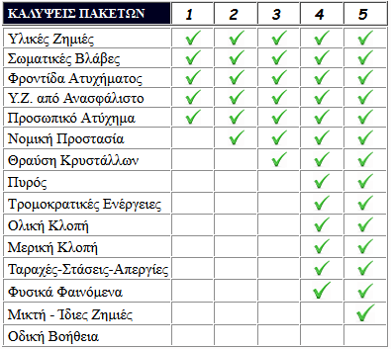
ΠΡΟΑΙΡΕΤΙΚΕΣ ΚΑΛΥΨΕΙΣ ΑΣΦΑΛΙΣΕΙΣ ΑΥΤΟΚΙΝΗΤΟΥ
Η κάλυψη υλικών ζημιών του αυτοκινήτου από την πρόκληση ατυχήματος από ανασφάλιστο όχημα.
Αστική Ευθύνη Πυρός
Η κάλυψη οδικής βοήθειας,
Η κάλυψη νομικής προστασίας
Φροντίδα Ατυχήματος
Προστασία Bonus - Malus
Η κάλυψη προσωπικού ατυχήματος οδηγού
Παρακαλώ για την προσοχή σας στο απεικονιζόμενο ασφαλιστήριο συμβόλαιο αυτοκινήτου το οποίο θα παρουσιαστεί κατά την διάρκεια της διάλεξης (pdf. File)

Slide 9
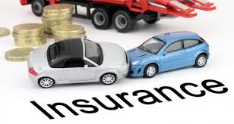
ΟΡΟΛΟΓΙΑ στην ΑΣΦΑΛΙΣΗ ΑΥΤΟΚΙΝΗΤΟΥ
Bonus – Malus
Το Bonus Malus είναι ένα σύστημα που τηρούν οι ασφαλιστικές εταιρίες για να επιβραβεύουν τους οδηγούς που δεν κάνουν ζημίες, δίνοντας τους εκπτώσεις στα ασφάλιστρα των αυτοκινήτων και αντίστοιχα να επιβαρύνουν τους οδηγούς που κάνουν συχνές ζημίες.
Σύστημα Άμεσης Πληρωμής ή Φιλικός Διακανονισμός
Είναι ένας τρόπος αποζημίωσης και διαχείρισης των ζημιών υλικών αλλά και μικρών σωματικών βλαβών με τον οποίο επιτυγχάνεται, κατά κύριο λόγο, ταχύτητα και μείωση των δικαστικών διενέξεων. Σε αυτή την περίπτωση, η αποζημίωση δίνεται στον αναίτιο από την δική του εταιρία και όχι από την εταιρία του υπαίτιου της ζημιάς
Επικουρικό Κεφάλαιο
Το Eπικουρικό Kεφάλαιο είναι Ν.Π.Ι.Δ., που έχει σαν στόχο να αποζημιώνει οχήματα που ζημιώθηκαν από άγνωστο ή ανασφάλιστο όχημα. Ακόμα, έχει την δυνατότητα να αποζημιώνει για τριάντα (30) μέρες ασφαλισμένους των οποίων έκλεισε η ασφαλιστική εταιρία μέχρι να ασφαλιστούν σε κάποια άλλη. Η αποζημίωση όμως, σε αυτή την περίπτωση, αφορά τις καλύψεις αστικής ευθύνης και όχι τις προαιρετικές καλύψεις.

Slide 10
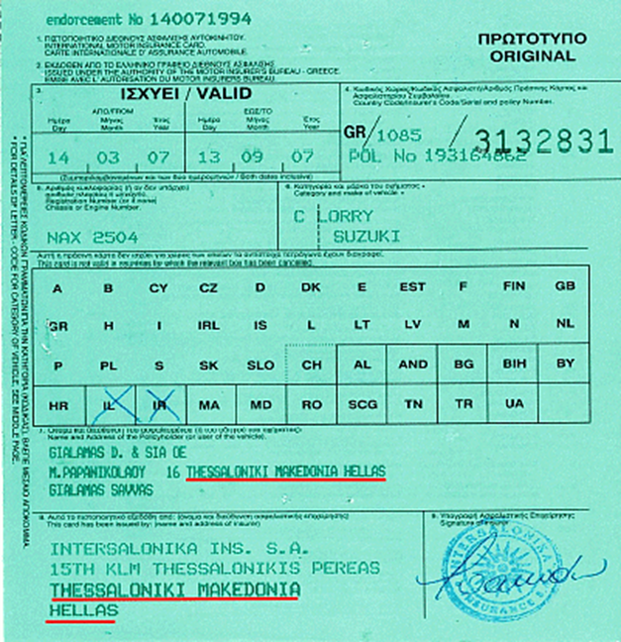
ΟΡΟΛΟΓΙΑ στην ΑΣΦΑΛΙΣΗ ΑΥΤΟΚΙΝΗΤΟΥ
Πράσινη Κάρτα
Η πράσινη κάρτα είναι το αποδεικτικό στοιχείο του ασφαλισμένου για να μπορεί να ταξιδέψει το αυτοκίνητο στο εξωτερικό. Η ασφάλεια αυτή καλύπτει την αστική ευθύνη σε όλη την Ευρωπαϊκή Ένωση, είτε το ατύχημα γίνει στο κράτος μέλος, όπου διαμένει ο ασφαλισμένος, είτε σε οποιοδήποτε άλλο κράτος μέλος. (ΑΛΒΑΝΙΑ, ΒΟΣΝΙΑ-ΕΡΖΕΓΟΒΙΝΗ, ΛΕΥΚΟΡΩΣΙΑ, ΙΣΡΑΗΛ, ΙΡΑΝ, ΜΑΡΟΚΟ, ΜΟΛΔΑΒΙΑ, ΠΓΔΜ, ΣΕΡΒΙΑ, ΤΥΝΗΣΙΑ, ΤΟΥΡΚΙΑ, ΟΥΚΡΑΝΙΑ & ΡΩΣΙΑ)
Η Πράσινη Κάρτα καλύπτει την αστική ευθύνη έναντι τρίτων σε περίπτωση τροχαίου ατυχήματος και όχι την ασφάλιση προαιρετικών κινδύνων (ασφάλιση πυρός, κλοπής, μικτή ασφάλιση κ.λπ.) που τυχόν διαθέτει κανείς στην Ελλάδα.

Slide 11
ΟΡΟΛΟΓΙΑ στην ΑΣΦΑΛΙΣΗ ΑΥΤΟΚΙΝΗΤΟΥ
Επασφάλιστρο
1. Όταν ο ασφαλιζόμενος είναι κάτω των 23 ετών.
2. Όταν ο ασφαλιζόμενος έχει άδεια ικανότητας οδηγήσεως για διάρκεια μικρότερη του ενός έτους.
3. Όταν η άδεια ικανότητας οδηγήσεως δεν έχει εκδοθεί στην Ελλάδα.
4. Όταν στο αυτοκίνητο έχει προστεθεί κοτσαδόρος για ρυμούλκηση (χρήση ρυμουλκών 2 ή 4 τροχών).
5. Όταν ο ασφαλιζόμενος είναι υπαίτιος για πάνω από 2 ατυχημάτων μέσα σε ένα χρόνο
6. Όταν το ασφαλισμένο όχημα οδηγείται και από οδηγό άνω των 70 ετών

